Slide 1
WEBINAR CQPM MANAGEMENT
MANAGEZ LA PERFORMANCE INDUSTRIELLE AERONAUTIQUE
Découvrez les contenus des certifications SPACE au service de l'excellence
Engagez les talents dans une culture LEAN et Managériale performante
Menez un projet tutoré dans votre entreprise et relevez vos challenges
Animé par : François LAGAUDE (Responsable Formation)
Invité : Stéphane CHENEL, Directeur de site, Gaches Chimie Escalquens

Slide 2
Notes:
CD

Slide 3
WEBINAR CQPM MANAGEMENT
MANAGEZ LA PERFORMANCE INDUSTRIELLE AERONAUTIQUE
Découvrez les contenus des certifications SPACE au service de l'excellence
Engagez les talents dans une culture LEAN et Managériale performante
Menez un projet tutoré dans votre entreprise et relevez vos challenges
Ce webinar est enregistré
Animé par : François LAGAUDE (Responsable Formation)
Invité : Stéphane CHENEL, Directeur de site, Gaches Chimie Escalquens

Slide 4
Déroulé du webinar
Qu’est-ce qu’un CQPM ?
Les CQPM proposés par SPACE ACADEMY
Le projet tutoré en entreprise
Les modalités de certification et d’inscription
Témoignage de Stéphane Chenel, Directeur Gaches Chimie Escalquens

Slide 5
Qu’est-ce qu’un CQPM?
Certification délivrée par les organismes paritaires du secteur de la métallurgie
« Chef de projet en excellence opérationnelle aéronautique »
« Management de la performance industrielle »
CQPM Coordinateur Lean et amélioration continue RNCP36614
CQPM Responsable d’équipe RNCP36303
Public : Toute personne pressentie au poste de chef de projet amélioration continue ou animateur de la performance industrielle
D’octobre 2024 à juin 2025
Public : Toute personne en charge ou pressentie au poste de chef de responsable d’équipe, animateur d’ilot de production
De sept 2024 à juillet 2025

Slide 6
Les CQPM proposés par SPACE ACADEMY
« Chef de projet en excellence opérationnelle aéronautique »
« Management de la performance industrielle »
CQPM Coordinateur Lean et amélioration continue RNCP36614
CQPM Responsable d’équipe RNCP36303
Blocs de compétences | Capacités professionnelles
1 - Diagnostic et préconisation de la performance des processus | Diagnostiquer la performance d’un processus de délivrance produit ou service Définir les axes de progrès prioritaires concourant aux objectifs de la démarche Lean Proposer les leviers ou actions d’améliorations les plus pertinents
2 - Accompagnement des équipes | Accompagner les équipes aux méthodes et outils d’améliorations Lean Coordonner les acteurs et piloter les actions d’amélioration continue
3 - Déploiement de la performance | Mesurer la performance des processus Mettre en œuvre des actions correctives Standardiser les bonnes pratiques Valoriser les résultats obtenus et les actions mises en œuvre
Blocs de compétences | Capacités professionnelles
1 - Le pilotage d'une équipe et des ressources matérielles | Organiser l'activité de son secteur sur un horizon court terme Adapter le fonctionnement de son secteur aux aléas et évènements Identifier les besoins en compétences de son secteur Préparer l'évolution des compétences des membre de son équipe Piloter au quotidien son équipe
2 - Le pilotage d'actions d'améliorations | Analyser la performance de son secteur Coordonner des actions d'améliorations sur son secteur

Slide 7
Le projet tutoré en entreprise
Tuteur et formateurs experts
Engagement tripartite
Stagiaire
Entreprise

Slide 8
Les modalités de certification et d’inscription
Certification
Dossier technique
Mémoire portant sur le projet conduit en entreprise
Soutenance orale portant sur le projet conduit – 30 min
Inscription
RDV téléphonique préalable RH / stagiaire / Hiérarchie
Bulletin d’inscription
FORMATION
PLAN
ELIGIBLE
FINANCEMENT
DEVELOPPEMENT
AU CPF
OPCO
COMPETENCES
MEMBRE ASSOCIE SPACE | NON-MEMBRE et MEMBRE EXECUTIF SPACE
7 000 € HT/pers Coût de certification inclus | 8 500 € HT/pers Coût de certification inclus
ELIGIBLE
CPF
FORMATION
FORMATION
ELIGIBLE
ELIGIBLE
CONTRAT
PRO A
TRANSITION
PRO

Slide 9
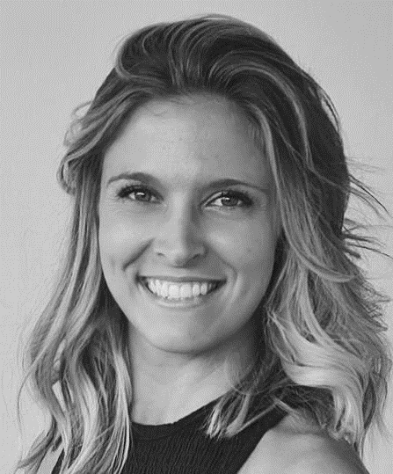
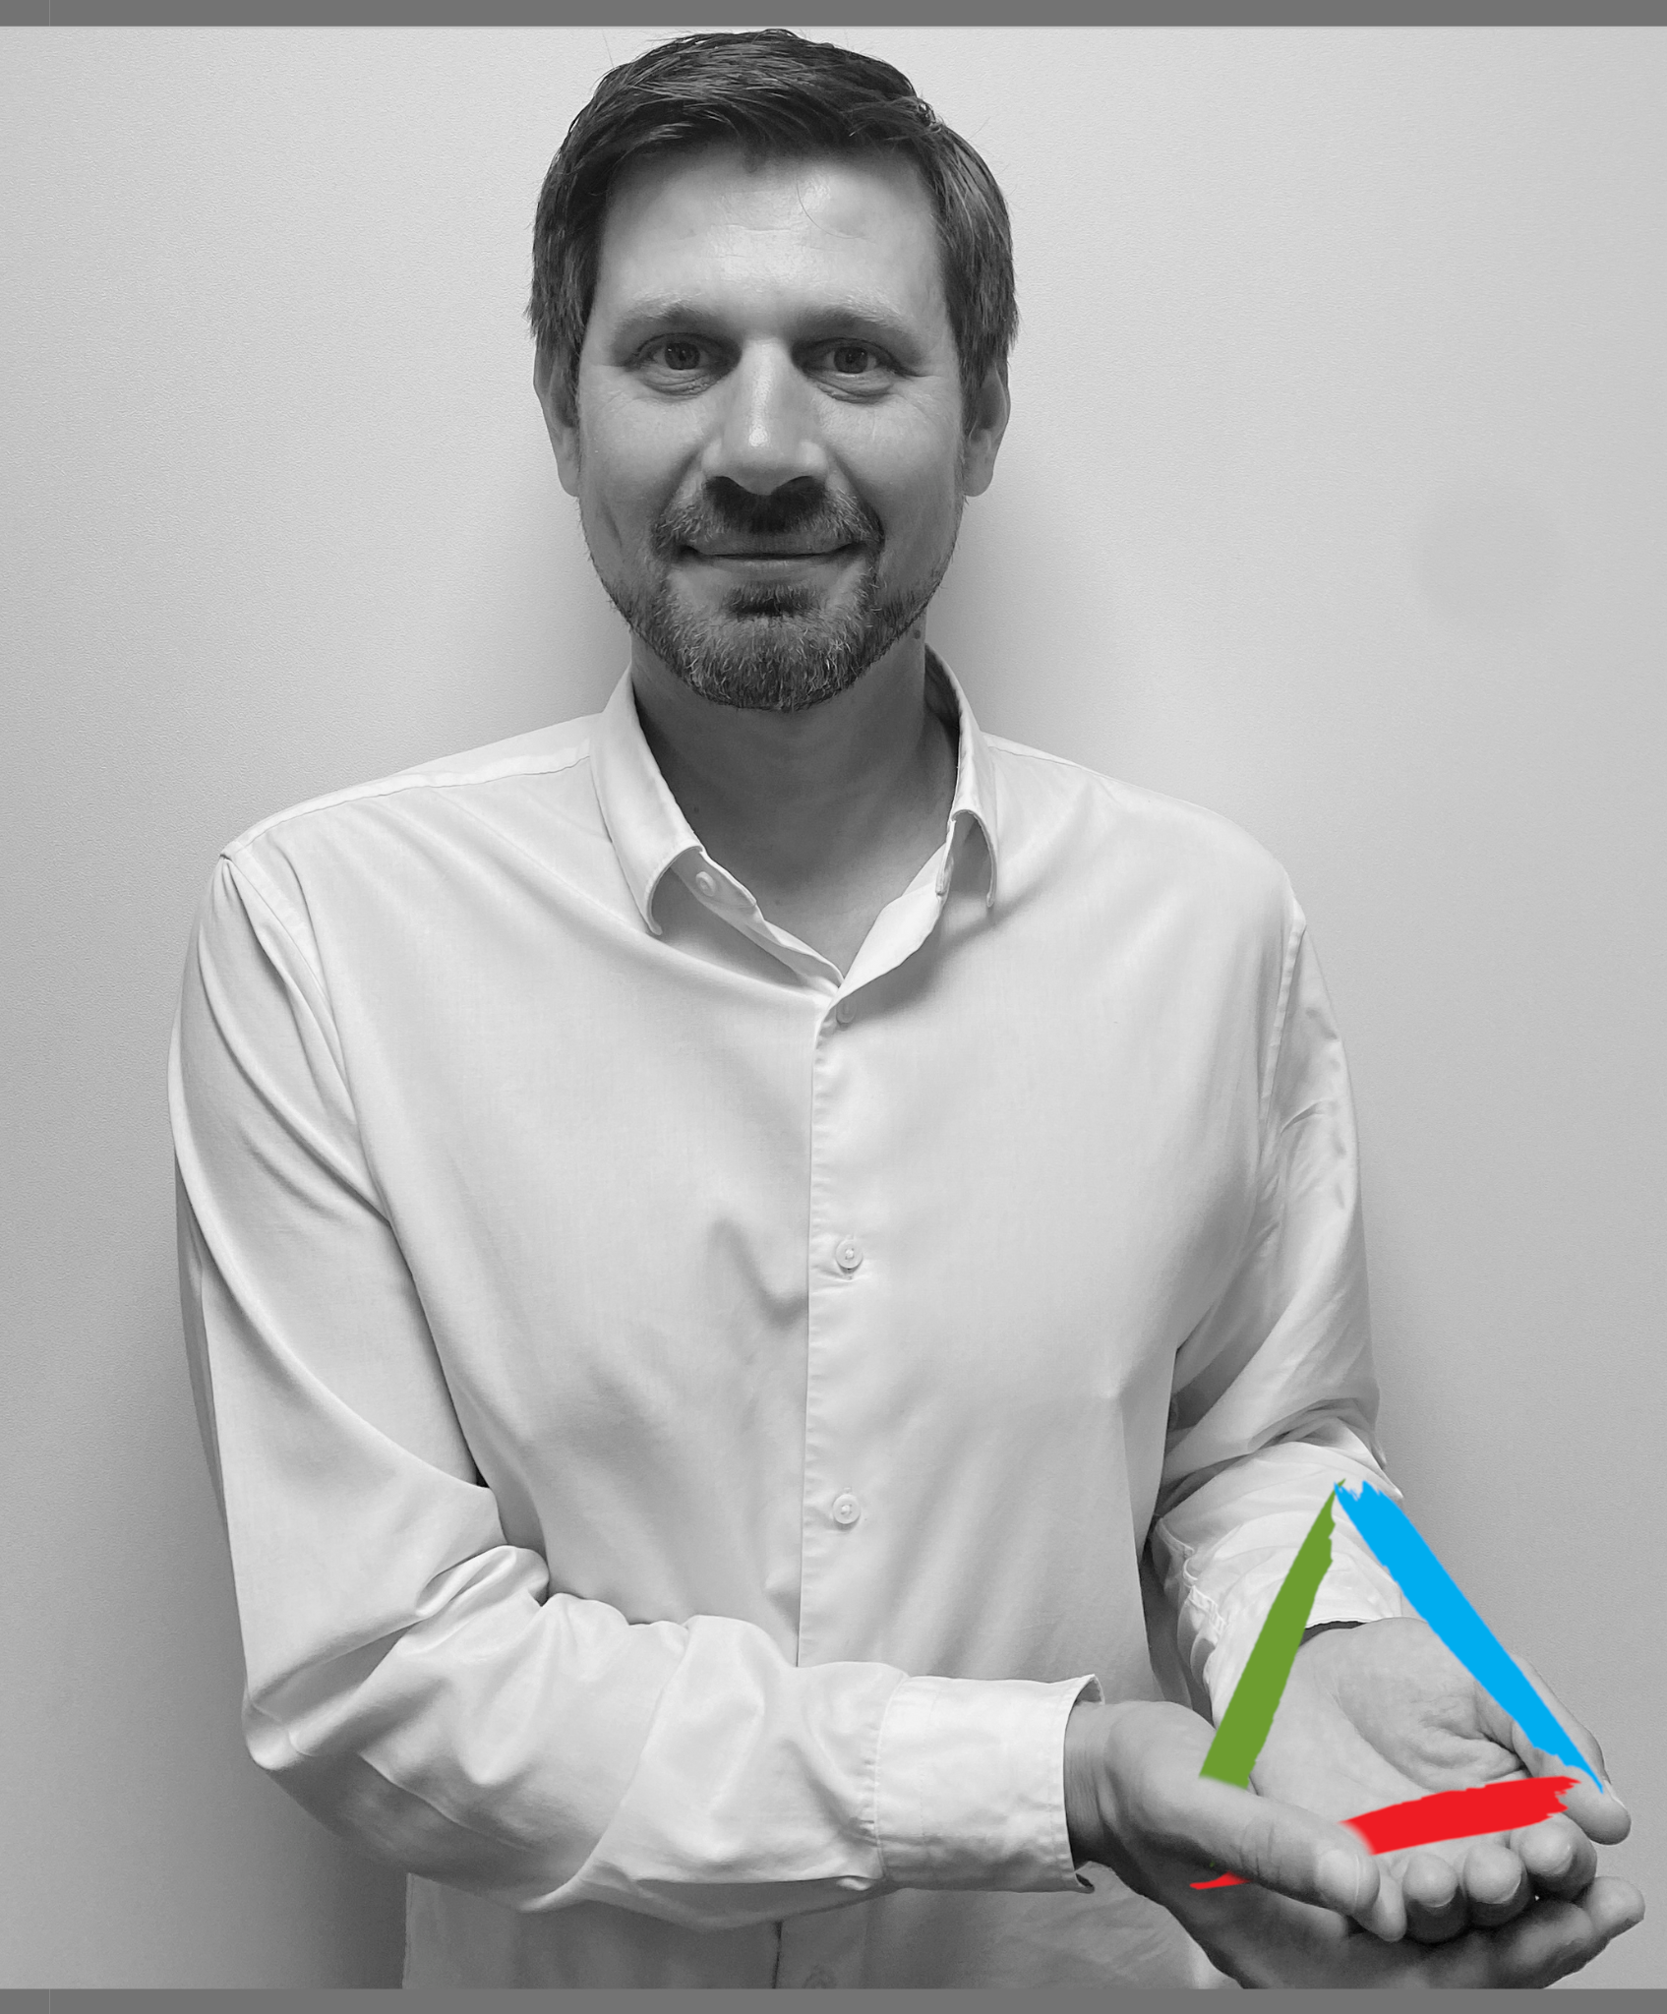
Témoignage de Stéphane Chenel, Directeur Gaches Chimie
Cette année 3 salariés Gaches Chimie suivent le CQPM
« Chef de projet en excellence opérationnelle aéronautique »
Alexis
Chef d’équipe
Yoan
Responsable production
Jean-Baptiste
Chef d’équipe
Posez vos questions via le chat TEAMS
Etudions ensemble votre projet formation
MEMBRE ASSOCIE SPACE et NON-MMBRES | MEMBRE EXECUTIF SPACE
Marie TOUBIN Conseillère Formation conseilformation@space-aero.org | François LAGAUDE Responsable Formation francois.lagaude@space-aero.org
Notes:
Questions à adresser à M Chenel :
Dans quel démarche Amélioration Continue Gache Chimie s'inscrit la formation certifiante suivie par 3 de vos talents?
Quel FeedBack de la formation vous donnent vos 3 talents ?
Sur quelles thématiques ont-ils axé leurs projets d'amélioration continue au sein de votre structure?

Slide 10
Rediffusion du Webinar bientôt disponible sur notre site
Merci pour votre participation
Notes:
MT

